Slide 1
#!/bin/bash

Slide 2
Shell
사용자 명령을 받아서 커널에 전달해 주는 중간 역할
리눅스 운영체제의 명령 작업을 수행할 수 있도록 만들어진 프로그램. 사용자 > 명령어 > 쉘 > 커널
# cat /etc/shells
어떤 쉘을 사용할 수 있는지 보기
/bin/sh
/bin/bash
/sbin/nologin
/bin/dash
# echo $SHELL
현재 어떤 쉘 사용하고 있는지 확인.
/bin/bash
Notes:
기존 shell 변경 시
#chsh 명령어 사용.
#chsh 사용자

Slide 3
Prompt 구조(Linux)
[root@VM1459846351897 /]#
[로그인 중인 사용자 계정명@시스템 호스트명 ~(현재 작업 위치)]
@ 사용자와 호스트명 구분.
$ 사용자로 로그인 하였을 때 prompt 기호. 루트이면 #
prompt 상태 변경
#SAVE = $PS1
#PS1 = [\u@\h \w]$
[root@VM1459846351897 ~]$ //작업 절대 경로 보여주기.
u. username
h. hostname
w. 현재 작업 directory

Slide 4
Shell 환경 변수
# echo $BASH
/bin/bash //사용되고 있는 bash shell의 경로
# echo $HOME
/root //기본 작업 영역
# echo $HOSTNAME
VM1459846351897.localdomain //호스트 이름
# echo $PATH
/usr/local/sbin:/usr/local/bin:/sbin:/bin:/usr/sbin:/usr/bin:/root/bin //실행파일 검색 경로
# echo $SHELL
/bin/bash //shell의 경로
# echo $UID, USER, TERM(터미널 종류), LINES(터미널 라인 수)…
# cat .bash_profile //환경변수 설정 보기(수정시 vi)
[환경 변수 명] = [값]
Notes:
환경 변수 변경
export [변수 명] = [값]

Slide 5
Shell 변수 확인 (env (printenv), declare)
env
사용 중인 shell 변수 출력
grep (global regular expression print)
텍스트 검색 기능을 가진 명령어
‘|’ (pipe, 파이프 기호)
실행한 명령 결과를 다음 명령으로 전달해 처리.
# env | grep SHELL (echo $SHELL) //shell 변수 확인
# env | grep USER (echo $USER) //사용자 변수 확인
# env | grep PATH (echo $PATH) //경로 변수 확인
# env | grep HOSTNAME (echo $HOSTNAME) //호스트 이름
LOGNAME(로그인 정보), LANG(로케일 언어 변수), HOME(사용자 홈 경로)
declare
shell 변수 출력에 대한 정보를 env 보다 자세히 보여줌.
shell 변수 출력 명령어 보다는 변수 선언에 많이 사용.
#declare | more
Notes:
grep 명령은 파일 내에서 지정한 패턴이나 문자열을 찾은 후에, 그 패턴을 포함하고 있는 모든 행을 표준 출력해 준다.
grep -i apple fruitlist.txt
위와 같은 명령은 대문자 사용 여부와 관계 없이 'apple'이 포함되어 있는 모든 줄을 출력해 줄 것이다. '-i' 옵션은 grep 명령어로 하여금 대문자 사용에 대해 반응하지 않거나, 대문자 사용을 무시하도록 해 준다.
'apple' 이 독립적인 한 단어로서 들어 있는 모든 줄을 출력하려면('pineapple'등이 들어 있는 줄은 출력 되지 않도록):
grep -w apple fruitlist.txt
-c : 패턴이 일치하는 행의 수를 출력
-i : 비교시 대소문자를 구별 안함
-v : 지정한 패턴과 일치하지 않는 행만 출력
-n : 행의 번호를 함께 출력
-l : 패턴이 포함된 파일의 이름을 출력
-w : 패턴이 전체 단어와 일치하는 행만 출력

Slide 6
사용자 profile & 환경 변수
/etc/profile 사용자 환경 변수
시스템 사용자 전체에 적용할 쉘 환경 변수를 담고 있음.
사용자가 shell에 로그인 할 때 /etc/profile에 의해 /etc/profile.d에 있는 스크립트(.sh)가 for문을 통해 실행.
colors.csh, colorls.sh, glib2.sh, lang.sh, less.sh, vim,sh, which2.sh …
/etc/bashrc 사용자가 로그인 했을 때 갖는 prompt 형태 설정
사용자가 로그인 했을 때 사용자의 계정에 있는 .bashrc 파일에 의해 실행.
사용자에게 적용할 alias, shell 환경 값 설정 파일.
~/.bash_profile 지역변수(사용자 profile)
사용자 .bashrc 읽어 들여 실행, 실행 경로 환경 변수 적용.
경로 변수로 저장되어있지 않은 경로는 : 로 구분해 새 경로 추가.
PATH = $PATH:추가할 경로:추가할 경로
재 로그인 or export PATH
~/.bash_profile > .bashrc file 실행 > /etc/bashrc file 실행.
Notes:
if [ $UID -gt 199 ] && [ "`id -gn`" = "`id -un`" ]; then // uid 값이 199 보다 크고 id -gn과 -un 값이 같을경우
umask 002 // umask 값 = 002 (디렉토리 퍼미션 =775, 파일 664)
else
umask 022 // umask 값 = 022 (디렉토리 퍼미션 =755, 파일 644)
fi

Slide 7
표준 입출력 Redirection
shell > keyboard 명령 입력 = 표준 입력(Standard Input <)
keyboard 명령어 실행 > monitor = 표준 출력 (Standard Output >)
입출력 Redirection
shell에서 명령 결과를 모니터 아닌 파일로 저장 가능, 파일 내용을 명령어로 전달 가능. >Redirection //>,< 기호 사용(Redirection 기호)
$ ls > filelist.txt //ls 명령 결과를 filelist.txt 파일로 저장
$ls /bin >> filelist.txt //filelist.txt
$ tail -n 5 < filelist.txt // filelist.txt 데이터 마지막 행부터 5번 행까지 내용 출력.
$ sort < filelist.txt // 오름차순 정렬
>& (명령 실행 출력 결과 + 에러를 파일로 출력)
>! (파일 존재 유무 상관없이 생성, 명령 실행 표준 출력 결과 파일로 출력)
>>&!
명령A | 명령B (명령A 출력을 명령B 입력으로 사용해 실행)
명령A |& 명령B (명령 A 출력,에러를 명령B 입력으로 사용해 실행)
Notes:
파일 디스크립터(File descriptor, fd)
-리눅스/유닉스는 모든 장치를 파일로 관리하는데, 일반 파일과 내부/외부 모든 장치도 파일로 취급한다.
이 파일을 관리하는 것이 파일 디스크립터다.
구분 | 장치 | 파일 디스크립터
표준 입력 | 키보드 | 0
표준 출력 | 모니터 | 1
표준 에러 | 모니터 | 2
[root@VM1459846351897 /]# cat /etc/shell > /dev/null
cat: /etc/shell: No such file or directory
[root@VM1459846351897 /]# cat /etc/shell > /dev/null 2>&1 // 표준 에러를 표준 입력 1로 백그라운드 모드로 전달하라.
[root@VM1459846351897 /]#

Slide 8
Shell 명령어
head // 파일 부분 보기
head [option] FileName
tail //파일 마지막 부분 메세지 출력
tail [option] FileName
echo //입력 문자 출력
echo [option] 문자열
clear // 화면 문자 모두 지우기
sort // 텍스트 파일 내용 정렬.
Notes:
head , tail 명령어
-행수 : 출력하고자 하는 메세지의 줄수
-c : 원하는 용량만큼 출력(bytes)
-n : 원하는 줄 수
-q : 출력할 때 파일명 보여주지 않음.
echo 명령어
-n : 화면 상 커서를 한 줄 아래로 내리게 하는 문자 출력 X.
[root@VM1459846351897 /]# echo -n "hhohohohoho"
hhohohohoho[root@VM1459846351897 /]# echo "hhohohohoho"
hhohohohoho
[root@VM1459846351897 /]#
-e : 문자열에서 \ 와 이스케이프 인용 부호로 묶어 문자열인식.
이스케이프 문자 - \a 경고음, \b 백스페이스, \c 마지막 개행 문자 사용X, \f 프린터에서 용지바꿈, \n 개행 문자
\r 줄 맨앞으로 커서 옮김, \t 수평탭, \v 수직탭, \\ 백슬래시, \nnn ASCII 코드가 8진수 인 문자
[root@VM1459846351897 /]# echo -e "hihi\c"
hihi[root@VM1459846351897 /]# echo "hihi\c"
hihi\c
[root@VM1459846351897 /]#
sort 명령어
-b : 공백 무시
-d : 공백과 알파벳 문자 순서 비교
-t : 모든 문자 소문자로 인식
-g : 숫자 값 비교 정렬
-i : 프린트 가능한 문자만 비교
-M : 월로 정렬
-n : 스트링 숫자 값과 비교 정렬
-r : 비교 결과 역변환
-c : 입력된 파일이 정렬되었는지 체크
-m : 복수 입력 하일 병합
-o : 지정한 파일에 그 결과를 저장
-S : 지정한 크기로 메인 메모리 버퍼를 사용
-u : 필드 내 같은값 제거 유일 값만 결과 출력

Slide 9
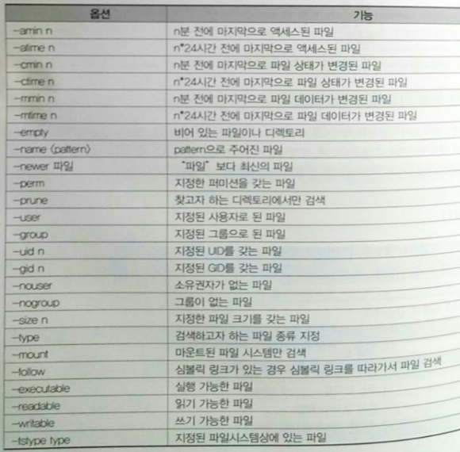
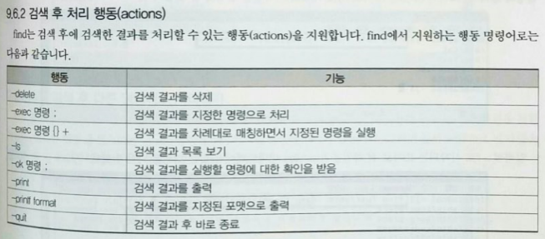
Shell 명령어
find //파일 찾기
find [경로] [option] FileName
ex) find /-name ping
> /bin/ping
/ = root directory
Notes:
find 연산자
() 괄호 안 연산이 우선.
!expr, -not expr // expr이 거짓이면 참, 참이면 거짓
expr1 expr2 // expr1이 참이면 참으로 처리
expr1 -a expr2, expr1 -and expr2 //expr1, expr2 모두 참이면 참
expr1 -o expr2, expr1 -or expr2 //expr1, expr2 둘 중 하나가 참이면 참

Slide 10
find File
파일 이름 검색
find /usr/bin -name wh* // wh로 시작하는 파일 검색
find /bin -name “[c,b][a,y]*” -print // 첫 글자가 c or d, 두 번째 글자가 a or y
find /usr/bin -name “[a - f]???” -print // 첫 글자가 a~f 이며 4단어인 파일 찾기
특정 소유자 파일 검색
find /var -user dumca -print // dumca 소유 파일 검색
find / -user root -perm 4755 // 퍼미션 4755, 루트 권한 파일 찾기
특정 permission파일 검색
touch /bin/crack
chmod 4777 /bin/crack
find /bin -perm 4777 (SetUID)
SetUID 파일 검색 후 검색되면 삭제하는 명령어
find /bin -perm 4777 -exec rm {} \; // 바로 삭제
find /bin -perm 4777 -ok rm {} \; // 물어보고 삭제
find / -name *.bak -exec ls {} /; // 불필요한 파일 검색 후 삭제

Slide 11
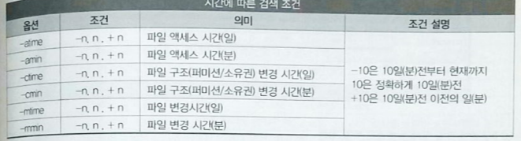
find File
최근 액세스된 파일 보기
-find /경로/ -anewer /경로2/ // 경로2보다 최근 사용한 파일이 무엇인지 확인.
파일 종류 검색
일반 파일 f, 링크 파일 l, 디렉토리 d, 블록/문자 디바이스 b/c
ex) find /var/log -type d -print find /dev -type b -exec ls -l {} \;
지정된 파일 크기의 파일 검색
find /dev -size +1G -print
시간에 따른 파일 검색
find /find-test/ -mmin -30 -exec ls {} \;
Notes:
-exec 조건을 가지고 찾은 파일들을 대상으로 다음 명령어를 실행하라.
-exec ~ ; 까지 실행.
[root@VM1460363691701 /]# mkdir find-test //디렉터리 생성
[root@VM1460363691701 /]# touch find-test/test1 //파일 생성
[root@VM1460363691701 /]# ls -l find-test/test1 //파일 검색
-rw-r--r-- 1 root root 0 Apr 12 10:07 find-test/test1
-atime //액세스 시간(일)
-amin //액세스 시간(분)
-ctime //파일 구조 변경 시간(일) 퍼미션이나 소유권 변경.
-cmin //파일 구조 변경 시간(분)
-mtime //파일 변경 시간(일)
-mmin //파일 변경 시간(분)

Slide 12
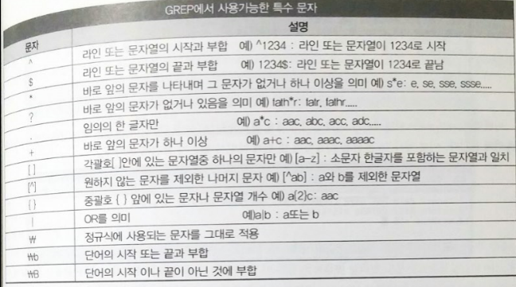
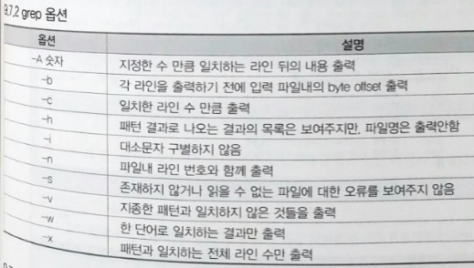
grep (global regular expression print)
정규식에 맞는 텍스트 라인을 찾아 출력
grep [option] pattern [file]
Notes:
grep -n ‘host’ /etc/profile // host 문자열을 갖는 라인이 몇 번째 줄인지
grep -n ‘.xp’ /etc/profile // 2,3 번째 글자로 xp를 포함하는 문자열을 갖는 단어 있는지
rpm -qa | grep fire // RPM 패키지 가운데 fire 포함하는 패키지 찾을 때
grep -n ‘^nf’ /etc/profile // nf로 시작하는 문자열이 있는 라인 출력.
grep -n ‘[L-O]’ /etc/profile // 어느 한 알파벳이라도 L - O 일치하는 라인 출력
grep -n ‘i[A-Z]i’ /etc/profile // i와 i 사이에 알파벳이 들어간 문자열 라인 출력
grep -n ‘R[^a-z]’ /etc/profile // R이 들어가며 그다음 문자로 소문자 a-z가 아닌 문자열 출력
grep -n ‘R[a-z][a-z]’ /etc/profile == grep -n ‘R[a-z] \ {2\}’ /etc/profile
grep ‘\bpower\b’ /etc/inittab //오직 power 로만 된 문자열 출력

Slide 13
Sed (streaming editor)
명령행에서의 텍스트 편집 도구
명령행이나 스크립트에서 명령을 통해 텍스트 파일에 있는 글자를 특정 패턴에 따라 글자를 선택해 변경, 입력, 삭제 하는 명령행의 에디터 도구.
sed[option] ‘sed 명령어’ 입력파일
sed[option] -f sed스크립트파일 입력파일
sed 스크립트파일 [option] 입력파일
옵션
-n sed가 편집중인 라인에 대해서 화면에 출력하지 않음
-e 여러 개의 편집 명령을 한번에 내릴 때 다음 것도 편집 명령임을 알림.
-f 외부 sed 스크립트 파일로 sed 명령을 실행.
sed에서는 선택되지 않은 라인에 대해서는 표준 출력으로 이루어짐.
각 라인 단위로 스트림 처리. 스트림이 이뤄지는 라인을 편집하려면 특정 라인 위치 명시해야함.
Notes:
Sed 명령어
a\ 데이타 a\ 다음의 데이터 추가 (append)
b label :label로 명령어 분기
c\change_data c\다음의 데이터를 수정(change)
d 선택한 라인 삭제
g 현재 라인을 버퍼 내용으로 대체
h 현재 라인을 버퍼로 복사
i\insert_data 선택한 라인 바로 앞에 i\ 다음의 데이터 삽입(insert)
l 선택한 라인 리스트
p 라인 출력
q 편집 세션 종료
rfile_name 파일을 읽어 들여 출력
wfile_name 현재 라인을 파일명으로 출력
t label 현재 라인의 대체 작업이 완료되면 레이블로 이동, 레이블이 없으면 스크립트 끝으로 이동
x 현재 라인과 버퍼 내용을 서로 교환
= 현재 입력 라인 번호를 표준 출력 인쇄
{} 명령어 그룹화

Slide 14
Sed (streaming editor)
편집 라인 위치 지정
-n(no print) 모든 라인 출력 X, 그 위에 ‘라인 번호p’ 필요한 라인 지정 p는 선택한 라인이 출력되도록 하는 명령. 여러 라인 연속 지정 가능.
sed -n ‘10,25p’ /var/log/dmesg
정규식 사용 패턴에 일치하는 라인을 편집 위치로 한정
sed -n ‘/R[a-z]/p’ /var/log/dmesg
데이터 추가
sed ‘/마지막 문자열/a\추가할 문자열\’ 저장할 파일 이름
데이터 저장
w 명령어 or 리다이렉션(>) 기호 사용.
라인 삭제
d 명령어
sed ‘/\bAB/d’ test1.txt > test2.txt //\b 정확하게 문자열 찾기.
문자열 치환
sed [위치] ‘s/찾을 문자열/바꿀문자열/ [옵션]’ 입력파일.
sed ‘s/abc/ABC/g’ test1.txt
sed -e ‘s/xyz/XYZ/w test2.txt’ text1.txt // 바뀐 문자열 저장.
Notes:
# 내용저장.
# cat > test1.txt
여기에 내용 추가 으하하하하하하하
ctrl + z
# echo 여기에 내용 추가 하하하하하하하 > test1.txt
#문자열 치환 옵션
e 여러개의 sed 명령어를 한번에 처리 되도록 할 때 명령.
g 현 라인 전체에 대해 모두 치환
p 출력, -n 명령을 사용 시 편집 명령의 결과를 출력하기 위해서 필요
w 출력 된 내용을 저장
q 새로운 행을 읽는 것을 중지
sed -n ‘s/*//g’ 파일이름 // 두 개 이상의 공백이 있는 파일에서 하나의 공백으로 바꾸기

Slide 15
awk
필드 단위로 패턴 검색, 조작
텍스트 파일을 DB로 하여 DB 검색하는 것처럼 사용.
연산조건, 내장함수 사용 가능.
awk 사용법
awk [-F 필드 구분자] ‘명령’ 입력파일
awk –f awk 스크립트파일 입력파일
기본적으로 탭, 공백으로 구분. 사용 안하면 –F 다음에 : 이나 ; 붙여 필드 구분.
ls –l /sbin/ifconfig | awk ‘{print $1}’ => $1 저장된 것 출력
-rwxr-xr-x | 1 | root | root | 69440 | Jul | 7 | 2012 | ifconfig
파일 유형 | 링크수 | 사용자명 | 그룹명 | 파일크기 | 날짜 | 날짜 | 연도 | 파일명
$1 | $2 | $3 | $4 | $5 | $6 | $7 | $8 | $9
Notes:
ls -ln /sbin/ifconfig | awk ‘{print $3}’ ls 옵션으로 n추 가해 소유권을 숫자로 출력되도록 실행.
$0 전체출력.
필드 단위로 패턴 검색, 조작 텍스트 파일을 DB로 하여 DB 검색하는 것처럼 사용.
ls -l '/sbin/ifconfig‘
ls -l '/sbin/ifconfig' | awk '{print $3":"$4}‘
ls -l '/sbin/ifconfig' | awk '{print $0}‘
ls -l '/sbin/ifconfig' | awk '{print $3 $4}'
연산조건, 내장함수 사용 가능.
awk '/Bash/' test.txt //Bash 글 있는 줄 출력.
awk '/^Bash/' test.txt //Bash 시작 줄 출력.
awk -F" " '{print $1}' test.txt
awk -F" " '{print $1":"$2}' test.txt
cat test2.txt
awk -F":" '{print $0}' test2.txt
awk -F":" '{print $3}' test2.txt
awk '/^Bash/' test.txt

Slide 16
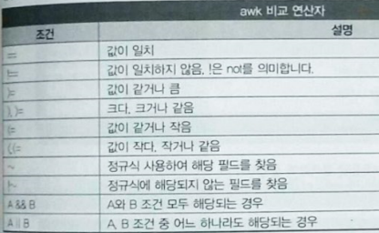
awk
파일 구조에서 원하는 정보 추출하기
파일 유형 보기 ls -l /sbin/ifconfig | awk ‘{print$1}’
파일 소유자 확인 ls –l /sbin/ifdonfig | awk ‘{print$3}’
directory 출력하기
ls –l /etc/rc,d | grep “^d”
ls –l /etc/rc.d | awk ‘{if ($1 ~/^d/) print $0}’ //첫 단어가 d인 파일 유형 출력
[root@VM1460363691701 /]#cat /etc/passwd | awk –F: ‘{if($1 == “root”) print $6}’ / root
F :공백 문자를 필드구분 X, : 로 필드 구분
비교연산자
Notes:
Pattern
BEGIN , END , expression , /re/
compound-pattern , pattern1, pattern2
cat test3.dat
awk '{print $1}' test3.dat
awk 'BEGIN{print "--과목--"}''{print $1}' test3.dat
ex) directory 출력하기
ls -l /etc/rc.d | grep "^d"
ls -l /etc/rc.d | awk '{if ($1 ~/^d/) print $0}‘
cat /etc/passwd | awk -F: '{if($1=="root") print $1}'
cat /etc/passwd | awk -F: '{if($1=="root"||$1=="bin") print $1}'
rc
"There was a facility that would execute a bunch of commands stored in a file; it was called runcom for "run commands", and the file began to be called "a runcom". rc in Unix is a fossil from that usage.“
각각의 디렉토리는 rc런레벨.d 로 이름이 지어져 있습니다. 각 디렉토리 아래에는 해당 런레벨에서 실행할 서비스나 프로세스들이 정의되어 있습니다.

Slide 17
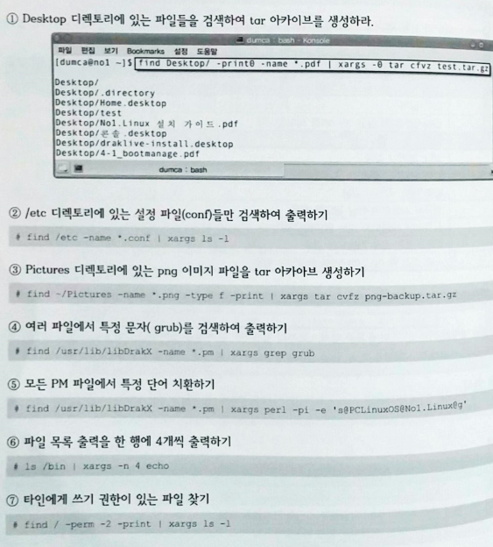
xargs
지정된 명령과 기본 인수 뒤에 표준 입력으로부터 입력되는 문자열을 공백이나 라인으로 구분해 인수로써 명령 행을 만들어 처리.
xargs [option] [명령어]
/etc 디렉토리에 있는 설정파일(conf) 만 검색해 출력하기
find /etc –name *.conf | xargs ls –l
예제
Notes:
지정된 명령과 기본 인수 뒤에 표준입력을 통해 명령 줄을 만들고 실행
find /etc -name *.conf | xargs ls –al
//etc 디렉토리에 있는 설정파일(conf)만 검색해 출력
find -name '*.txt' | xargs -a test.txt
find /etc -name *.conf| xargs -s 55
find /etc -name *.allow| xargs -p ls –al
find /etc -name *.conf| xargs -s 55 -x
option
-a file, --arg-file=file 표준 입력이 아닌 파일로부터 입력 문자열을 읽음
--null, -0 공백이 아닌 널 문자로 입력 문자열을 구분하고 따옴표 및 백슬래쉬는 보통 문자로 처리
--eof, -e 파일 종료 문자로 eof-str로 설정. 입력된 문자열에 eot 문자가 있으면 입력줄 나머지는 무시됨.
--help 도움말
-i , --replace 문자열 중에 replacestr을 찾아 표준 입력에서 받은 문자열로 치환해 명령행을 만듬.
-l, --max-lines 공백 없는 매개변수의 행 지정
-n, --max-args 인자 개수 지정
-p, --interactive 명령 행 실행때 마다 사용자에게 확인 요청
-s, --max-chars 명령 행의 최대 문자 크기 지정
-x, --exit -s 옵션 지정 크기보다 클 경우 xargs 종료

Slide 18
wc & read
wc
파일내의 단어 수를 파악하고자 할 때 사용하는 명령어 행 수, 단어 수, 문자 수를 검사하여 보고해줌.
wc [-cwi] 파일명
-c 문자 개수 출력, -w 단어 개수 출력, -i 행 수 출력
read
사용자로부터 표준 입력을 받아들여 변수로 저장
read [option] 변수명
-a 배열 변수 사용시 사용(배열변수 인자는 0부터 시작)
-p 터미널로 변수 입력 받고자 할 때 출력할 문자열
-s 입력 문자가 보이지 않도록 함
-r 백슬래쉬 문자를 이스케이프 문자열로 간주 X
Notes:
ps -u root | wc - l
동작중인 프로세스 가운데 root 사용자로 동작하고 있는 프로세스 개수 확인.
# read
nollinux
# echo $ REPLY // read로 입력한 변수값 확인
nollinux
# read linux //변수명 사용
nollinux
# echo $linux // read로 입력한 변수값 확인
nollinux

Slide 19
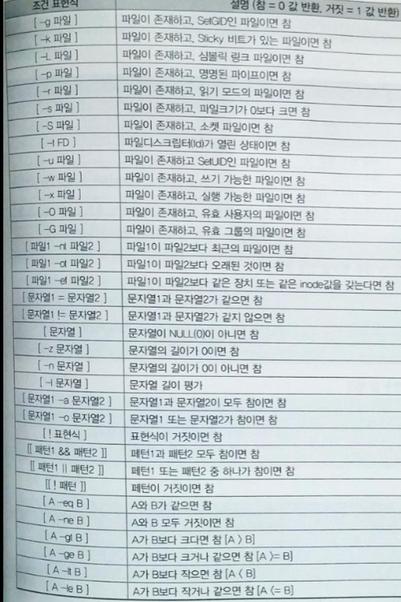
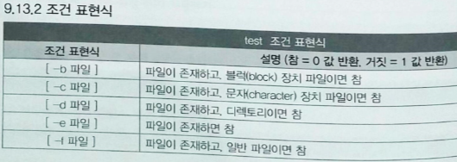
test
주어진 조건식 평가하는 내장 명령어
참이면 종료값(exit status)를 0값으로 반환, 아니면 1 반환
[조건식] * 조건식 전후로 공백을 사용 해야함.
Notes:
[조건식] * 조건식 전후로 공백을 사용 해야함.
test 3 -gt 4 && echo true || echo false
test -f test.txt && echo true || echo false

Slide 20
declare = typeset
shell script에서 변수를 정의할 때 사용되는 내부 명령어
declare [option] [변수명 [=변수값]]
-r 읽기만 가능한 변수 선언
-i 정수형 변수 선언
-a 배열 변수 선언
-f 함수명 선언
-x 변수 내보내기 선언
-x var = $value 변수명 선언과 변수값 선언
ex)
#declare –r a = 3.5
#echo $a //3.5 출력
#declare –a ar //배열 선언
#ar[0] = 100
#ar[1] = 200
#echo ${ar[0]} ${ar[1]}
declare –f //스크립트 안에서 정의된 모든 함수명 출력

Slide 21
exit / true, false / set / unset
exit
스크립트 종료하고자 할 때 사용하는 내부 명령어 (조건식 수행 후 or 쉘 스크립트 끝날 때, 쉘 로그아웃)
true / false
쉘 스크립트에서 명령 실행 결과가 참인가 거짓인가 반환해주는 내부 명령어
true 종료 상태값을 0으로 반환, 명령의 실행 결과가 성공임을 의미
false 종료 상태값을 1으로 반환, 명령의 실행 결과가 실패임을 의미
set
변수명과 변수값을 지정할 때 사용.($1 부터 차례대로 대입)
set[option] 인자
set 변수 = 변수값
upset
선언된 변수를 해제하기 위한 명령어
upset [option] 변수
Notes:
# set 환경 변수 출력
공백이 있는 변수는 “ “로 묶어서 선언.
[ec2-user@ip-172-31-23-43 ~]$ aaaa="/usr/bin"
[ec2-user@ip-172-31-23-43 ~]$ echo $aaaa
/usr/bin
[ec2-user@ip-172-31-23-43 ~]$ unset aaaa
[ec2-user@ip-172-31-23-43 ~]$ echo $aaaa

Slide 22
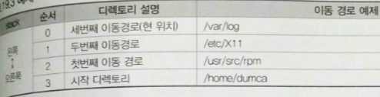
popd / pushd / dirs
directory 목록 stack 형태로 저장
popd [option]
pushd [option] [dir]
dirs [option]
option
-n 디렉토리 목록 왼쪽 n번째 해당 항목 제거/추가/출력.
+n 디렉토리 목록 오른쪽 n번째 해당 항목 제거/추가/출력.
Notes:
popd 디렉토리 추가
pushd 디렉토리 제거
dirs 디렉토리 모두 보여줌
#pushd /usr/src/rpm
#dirs
#dirs –v 수직으로 보여줌
#popd

Slide 23
sleep / time / source / nohup
sleep
주어진 명령 실행 후 다음 명령 실행 전 대기 시간 지정.
sleep 시간
time
주어진 작업하는데 걸리는 시간 체크
time 명령어
ex) time make –j4
source
시스템을 재시작 않고 변경된 파일을 바로 적용할 수 있게 해주는 내부 명령어
source 파일명.
nohup
로그아웃을 하더라도 실행시킨 프로세스 종료 X. 계속 동작하도록.
Hangup 신호 무시하고 수행. 우선권 5 증가시켜 백그라운드로 실행
실행한 명령과 함께 백그라운드로 동작시켜야한다.
nohup 명령 &
Notes:
make -j option :한번에 수행할수있는 명령(job)을 지정하는 옵션.
예를들어 CPU코어가 4개면 한번에 수행할수있는 명령을 -j4로 지정해
프로세스가 4개 생성되서 병렬로 수행. (명령수는 프로세스 수)
[ec2-user@ip-172-31-23-43 ~]$ clear
[ec2-user@ip-172-31-23-43 ~]$ echo hello
hello
[ec2-user@ip-172-31-23-43 ~]$ nohup echo hello
nohup: ignoring input and appending output to ‘nohup.out’
[ec2-user@ip-172-31-23-43 ~]$ cat nohup.out
hello
[ec2-user@ip-172-31-23-43 ~]$ cat nohup.out
hello
rm –f nohup.out //삭제

Slide 24
Shell Script 작성
shell script file 형태
확장자를 꼭 붙일 필요는 없지만 .sh 확장자를 사용 권함.
파일 형식
주석(Comment)
쉘 스크립트 첫줄 #!/bin/sh #!/bin/bash // shell에서 스크립트가 실행됨을 의미.
# 주석
변수(variable)
숫자, 문자, 문자열의 값으로 할당 가능.
변수명과 변수값이 할당되면 변수 사용은 $변수명으로 사용.
linux = nollinux > $linuxm
# ./linux로 실행.
인자(argument)
명령어 뒤에 추가되는 것. (명령에 필요한 정보나 실행 방법)
Notes:
#!/bin/sh
sh 쉘하에서 스크립트가 실행됨을 의미.
인자(argument)
$0 프로그램, 스크립트 이름 run,sh
$1 ~ $9 프로그램 뒤에 따라오는 인자값 $1=aa
$* 모든 아그먼트 $args[*], $args와 동일 aa,bb
$$ 현재 실행중인 프로그램의 PID
$! 백그라운드 모드로 실행된 마지막 작업의 PID
$@ $*와 동일
$- 현재 shell 옵션
$? 마지막 실행된 명령의 종료가 0이면 성공 아니면 에러

Slide 25
Shell Script 작성
파일형식
산술연산
변수=$((산술식)
조건문
if [ 조건1 ]; then # 조건이 참일 때 실행할 명령 if[공백 조건 공백] elif [ 조건2 ]; then else # 조건1, 2 모두 거짓일 때 실행할 명령 fi # if문 종료
continue & break
continue. 다음 결과 무시되고 제어를 처음으로.
break. 루프를 빠져나가 다음 문장 실행.
Notes:
산술연산
a=10
b=20
echo a=$a
echo b=$b
echo a+b=$((a+b))
조건문
STRING =“변수 A 할당 갓을 입력해주세요”
STRING1=“변수값이 1미만”
STRING2=“변수값이 1이상”
echo $STRING
read A
if [ $A –gt 0 ]; then
echo $STRING1
else
echo $STRING2
fi

Slide 26
Shell Script 작성
파일 형식 (반복문)
for
for [ 변수 ] in list1 list2 list3… # in다음에 오는 리스트 개수만큼 반복. do 실행할 명령 #in 부분 생략되면 명령행 인자 사용. done
while
while [ 조건문 ] # 조건이 참일 경우 do~done 명령 반복 do 실행할 명령 done
until
until [ 조건문 ] #조건이 거짓이면 do와 done 사이 명령 반복 do #참이면 루프 종료. 실행할 명령 done
Notes:
-- for --
list=‘data1 data2 data3”
for dataname in $list
do
echo $dataname # data1 data2 data3 출력
done
--while—
read Input
while [ $Input = 10 ]
do
echo “무한루프 종료는 ctrl + c 키
sleep 2
done

Slide 27
Script file 실행하기
스크립트 파일은 실행될 수 있도록 유저의 실행 권한 속성을 가져야 한다.
chmod 755로 파일 속성 주기
스크립트 파일 실행시 PATH 환경변수에 설정된 디렉토리에 있지 않다면 스크립트 앞에 ./붙여 실행.
# ./스크립트 파일명

Slide 28
/etc/init.d/smb script file 살펴보기
-f /etc/init.d/functions # /etc/init.d/functions 파일이 존재한다면
. /etc/init.d/functions # /etc/init.d/functions 파일을 읽어들임
[ ${N} = “no”] && exit 0 # N 값이 no면 종료
[ -f /etc/sama/smb.conf] || exit # 파일이 없으면 종료.
qprintf “” # “”출력
killproc smbd –HUP #-HUP옵션으로 smbd 데몬 죽임
status smbd # smbd 상태 출력
Notes:
case 변수 in
경우 1)
~
;;
경우 2)
~
;;
경우 3)
~
;;
esac

Slide 29
MC(Midnight Commander), shell 파일 관리자
콘솔이나 터미널 창에서 shell을 쉽게 관리할 수 있는 Shell file 관리자
MC 특징
리눅스 콘솔상의 최고 파일 관리자(파일 및 디렉토리 생성, 삭제, 이동, 복사, 퍼미션/소유권 관리, 심볼릭 링크, 정렬 기능)
압축 해제 및 업그레이드 기능(iso, rpm, tar, zip)
FTP 기능 지원/SSH 접속 지원/삼바 접속 지원
그래픽 뷰어 및 동영상 프로그램과 연동해 이미지 및 동영상 보기 지원(bmp, gif, jpg, png, avi, wmv 지원)
자체 에디터(mcediit) 탑재(블록 지정, 복사, 삭제, 이동, 찾아 바꾸기 등)
한글 지원(UTF-8 문자셋 지원)
Notes:
파일 퍼미션 관리, 파일 복사, 생성, 삭제, 변경, 심볼릭 링크 등 다양한 파일 관리 기능과
여러 압축 포맷을 관리할 수 있는 압축 기능,
텍스트 파일 편집 기능, 이미지 및 동영상 뷰어 가능,
네트워크 서버 접속 기능 등 다양한 기능 제공.

Slide 30
MC(Midnight Commander), shell 파일 관리자
MC 실행
mc 명령으로 실행
tab 키로 화면 이동
MC function key
F1 – F10
Esc + 숫자키로 mc 펑션키 사용 대신 가능. (F10 = Esc+0)
슬라이드 노트 참고
MC 종료
F10 펑션키 사용
문서 편집 시에 바로 mc 종료할 때 F10키 두번 누르기.
Notes:
F1: mc에 대한 도움말 제공
F2: mc 자체 편집기 내용을 저장할 때 사용
F3: 문서에 적용할 경우 보기 기능 제공. 편집기 내에서는 블록 지정
F4: 문서 내용을 편집하고자 할 때 사용
F5: 파일 복사
F6: 파일 이동 또는 파일 이름 변경
F7: 새로운 디렉토리 생성, 편집기 내에서는 단어 검색 기능
F8: 파일 삭제 또는 문서에서는 커서가 있는 라인 또는 지정된 블록 삭제
F9: 메뉴 선택
F10: 종료
- : 선택한 모든 파일 해제
+ : 파일 복사, 삭제, 이동 위한 모든 파일 선택
* : +키와 같은 역할
insert: 파일 하나씩 선택
home: 화면 맨 위쪽으로 커서를 바로 이동
End: 화면 맨 아래쪽 마지막 파일 위치로 커서 바로 이동
PgUp: 한 화면씩 위로 이동
PgDn: 한 화면씩 아래로 이동.

Slide 31
MC(Midnight Commander), shell 파일 관리자
MC 기본 사용 방법
파일 목록 보기 설정(L)
F9키를 눌러 메뉴에서 [파일 목록 보기 설정]을 선택해 디렉토리와 파일의 출력 방식을 설정할 수 있다.
기본적으로 디렉토리와 파일들은 이름, 크기, 변경시간 순서대로 출력.
파일 시스템 정보 보기
메뉴에서 정보(I) 선택하면 한쪽 화면에 파일시스템이 관한 자세한 정보를 볼 수 있다.
문서 편집기
mc는 자체 에디터를 내장. 내장 에디터는 F4키를 눌러 문서 편집 가능.
Notes:
간단히 보여주기(B)
길게 보여주기(L) – ls –l 명령을 사용하는 것과 같이 자세히 출력.
사용자 정의(U) – 출력하고자 하는 파일 구조를 사용자가 지정
$ touch test – test 파일 생성.
F3 키는 블록 지정에 사용,
블록 시작은 F3누르면 되고 블록 끝은 방향키로 마지막까지 선택 후 F3을 누르면 된다.
F5 키 복사.
F8 키 종료.

Slide 32
MC(Midnight Commander), shell 파일 관리자
MC 기본 사용 방법
파일 복사 및 이동, 삭제, 디렉토리 생성
F7 디렉토리 생성
F8 디렉토리 삭제
F6 파일이나 디렉토리 이동.
F5 파일이나 디렉토리 복사.
압축풀기
기본으로 tar 압축 파일 지원.
이미지 파일 보기
외부 그래픽 뷰어 프로그램을 통해 gif, jpeg, bmp, png 등 그래픽 이미지 파일을 볼 수 있는 기능을 지원. (콘솔에서는 지원 X)
넘버원 리눅스에서는 GQview 프로그램으로 지원.

Slide 33
MC(Midnight Commander), shell 파일 관리자
MC 기본 사용 방법
FTP 서버 접속
FTP 연결
| FTP 서버 종류 | 접속방법 | 익명(Anonymous) | 서버주소 | $ cd ftp:// 서버 주소 | 실명(Non-anonymous) | 계정:비밀 번호@서버 주소 | $ cd ftp:// 계정:비밀 번호@서버 주소
SSH 서버 접속(네트워크 접속 기능)
쉘 연결
계정@서버주소

Slide 34
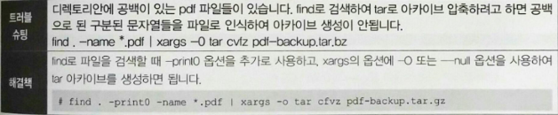
트러블 슈팅

Slide 35
Install apache.sh
Notes:
#!/bin/bash
# 내가 사용하려는 명령어 해석기가 bash shell임을 알려주는 것. #!에서 #는 주석기호가 아니다. 스크립트의 가장 첫 라인에 있는 #!는 스크립트 제일 앞에서 이 파일이 어떤 명령어 해석기의 명령어 집합인지 시스템에 알려주는 역할을 한다. #!뒤에는 경로명이 나오고 스크립트에 들어있는 명령어들을 해석할 프로그램의 위치를 나타냄. Full PATH.
echo "Install Apache Web Server ${app_version}"
# echo 지정된 문자열을 그대로 화면에 출력. $ 변수
appHome=${params_appHome}
echo "Installing Home is ...${appHome}"
#Installing Apache Binary 아파치 바이너리 배포본 설치
binaryIndex=0;
binaryCount=${binaries_arraySize};
# -lt is less than
while[$binaryIndex -lt $binaryCount];do
downloadUrl="binaries_${binaryIndex}_downloadUrl"
echo "Download URL => ${!downloadUrl}" #!String 가장 최근에 String으로 시작하는 명령문을 실행한다.
downloadfile="binaries_${binaryIndex}_fullName"
echo "Download File=>${!downloadFile}"
targetFile=${appHome}/${!downloadFile}
echo "target File => ${targetFile}"
#wget 인터넷 파일을 다운받는 명령어중 하나.
#-O Output // 대문자. 결과 파일을 지정하는것.
# wget aaa -O bbb aaa를 bbb로 저장한다.
#unzip 압축 풀기
#-f check-up file exists
#export 환경변수 = 값. export 명령은 환경 변수를 지정, 변경하거나 현재 정의되어있는 환경 변수를 보여주는 명령어. export 명령어를 실행한 사용자의 로그아웃 전까지만 유효해 영구적으로 변경하려면 환경변수 정의 설젗파일을 직접 수정해야한다.
#awk 패턴 검색 및 처리 언어, 텍스트 형태로 되어있는 데이터를 필드로 구분하여 처리. $0 - 모든 필드, $1 - 첫번째 필드... -F 옵션은 공백 문자를 필드 구분자로 사용하지 않고 필드 구분자를 무엇으로 사용할지 지정하는 옵션.
#fi 는 if 닫는것. ;; 은 case 닫는것.
#tar xvf 현재 디렉토리의 파일을 푼다. 기존의 파일들이 덮어써짐.
#let 명령어는 변수에 대해 산술 연산을 수행합니다.
wget "${!downloadUrl}"-O"${targetFile}
if[["${!downloadFile}"==*".gz"]]
then
echo "Unzipping file => ${!downloadFile}"
if[-f ${targetFile}];
then
unzip ${targetFile}
exprot ${downloadFile}=$(echo $filename|awk -F ".gz" '{print $1}')
echo "Unzipped file is ${!downloadFile}"
targetFile=${appHome}/${!downloadFile}
else
echo "${targetFile} doesn\'t exist"
fi
fi
if[["${!downloadFile}"==*".tar"]]
then
echo "Extracting tar File => ${!downloadFile}"
if[-f ${targetFile}];
then
tar xvf "${targetFile}"
export ${downloadFile}=$(echo ${!downloadFile}|awk -F ".tar" '{print $1}')
echo "Extracting directory is ${!downloadFile}"
targetFile=${appHome}/${!downloadFile}
else
echo "${targetFile} doesn\'t exist"
fi
fi
let binaryIndex = binaryIndex+1
done;

Slide 36
clean.sh
Notes:
#!/bin/bash
# cleanup, version 2
# 루트로 실행시키세요.
LOG_DIR=/var/log
ROOT_UID=0 # $UID가 0인 유저만이 루트 권한을 갖습니다.
LINES=50 # 기본적으로 저장할 줄 수.
E_XCD=66 # 디렉토리를 바꿀 수 없다?
E_NOTROOT=67 # 루트가 아닐 경우의 종료 에러.
#ne 같지 않다.
if [ "$UID" -ne "$ROOT_UID" ]
then
echo "이 스크립트는 루트로 실행시켜야 됩니다."
exit $E_NOTROOT
fi
# n 문자열이 null이 아님.
if [ -n "$1" ]
# 명령어줄 인자가 존재하는지 테스트(non-empty).
then
lines=$1
else
lines=$LINES # 명령어줄에서 주어지지 않았다면 디폴트값을 씀.
fi
# Stephane Chazelas 가 명령어줄 인자를 확인하는 더 좋은 방법을
#+ 제안해 주었는데 지금 단계에서는 약간 어려운 주젭니다.
#
# E_WRONGARGS=65 # 숫자가 아닌 인자.(틀린 인자 포맷)
#
# case "$1" in
# "" ) lines=50;;
# *[!0-9]*) echo "사용법: `basename $0` 정리할파일"; exit $E_WRONGARGS;;
# * ) lines=$1;;
# esac
#
#* 이것을 이해하려면 "루프" 절을 참고하세요.
cd $LOG_DIR
if [ `pwd` != "$LOG_DIR" ] # 혹은 if [ "$PWD" != "LOG_DIR" ]
# /var/log 에 있지 않다?
then
echo "$LOG_DIR 로 옮겨갈 수 없습니다."
exit $E_XCD
fi # 로그파일이 뒤죽박죽되기 전에 올바른 디렉토리에 있는지 두번 확인함.
# 더 좋은 방법은:
# ---
# cd /var/log || {
# echo "필요한 디렉토리로 옮겨갈 수 없습니다." >&2
# exit $E_XCD;
# }
tail -$lines messages > mesg.temp # message 로그 파일의 마지막 부분을 저장.
mv mesg.temp messages # 새 로그 파일이 됨.
# cat /dev/null > messages
#* 위의 방법이 더 안전하니까 필요 없음.
cat /dev/null > wtmp # > wtemp 라고 해도 같은 결과.
echo "로그가 정리됐습니다."
exit 0
# 스크립트 종료시에 0을 리턴하면
#+ 쉘에게 성공했다고 알려줌.

